Slide 1
Lärande och systemutveckling
- att utbilda när ”allt” är i ständig rörelse och utveckling
Lena-Maria Öberg, docent informationssystem, KKI MIUN, Forum för Digitalisering och SEE

Slide 2
Digitalisering i tre dimensioner
Saker
Sätt
Samhället

Slide 3
Software Engineering and Software Engineering Education (SEE)
Mjukvaruutveckling och testmetoder
Formerna för utbildning - Distansutbildning och blended learning
Samarbete med särskilt fokus på distans
Glapp mellan industrins behov och utbildningsutbud
Teknikutbildningar och jämnare könsfördelning

Slide 4
Dagens föreläsning – kompetens och lärande
Lärande i högre utbildning
Livslångt lärande

Slide 5
Universitetsutbildning - MIUN – IT-utbildningar
Kandidatutbildningar (informatik, datateknik)
Civilingenjörsutbildningar (datateknik, industriell ekonomi och organisation)
Högskoleexamensutbildningar (datateknik)
Fristående kurser (framförallt inom datavetenskap)

Slide 6


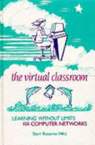
Online och blended learning

Slide 7
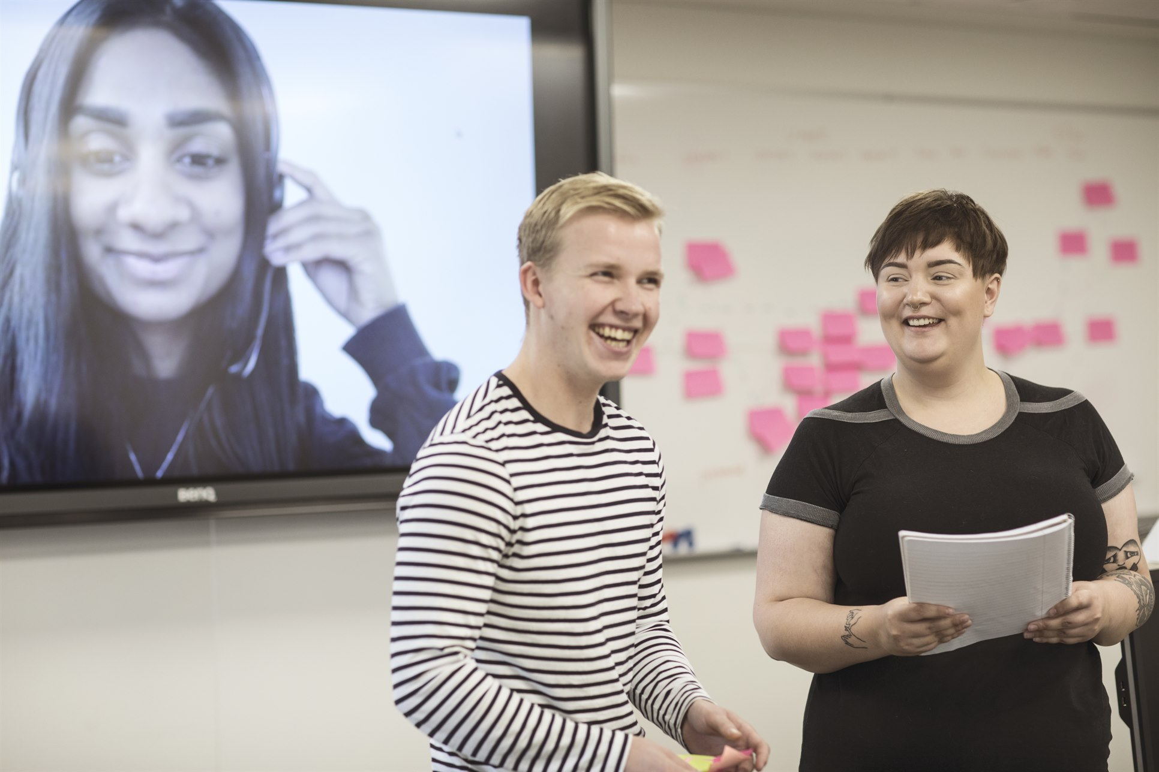
Campus Östersund
2 kandidatprogram
Blandad synkron form (även formerna
är under utveckling)

Slide 8
Blandat synkront lärande – 3 årig utbildning till systemutvecklare
Campus (10-20) + distans (20-40
Föreläsningar klassrum + virtuellt klassrum. Spelas in och distribueras - Videokonferenssystem
Workshops/seminarier (ibland campus för sig och distans för sig) Klassrum plus virtuellt klassrum Videokonferenssystem
Kommunikation campus eller online- gruppvis och enskilt Videokonferenssystem och Chatt och VoIP-system
Uppgifter individuella och grupp. Samarbetsverktyg, Videokonferenssystem och Chatt och VoIP-system
Uppgifter, instruktioner, länk till schema, inlämning och bedömning av uppgifter mm – Lärplattform

Slide 9
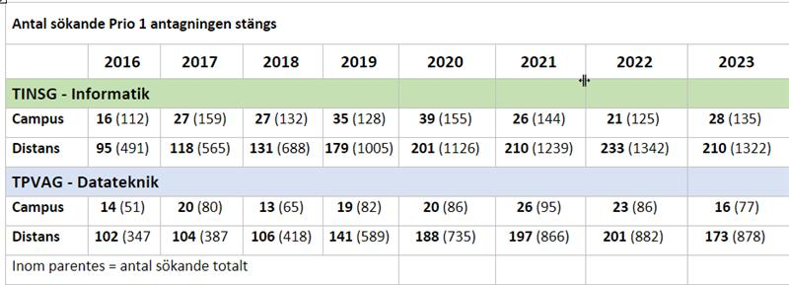
Söktryck – campus Östersund

Slide 10
Online 2011-isch blandad synkron form sedan 2017
Genomströmning
Grupparbeten
Kontakt med studenterna
Workshops och inslag där studenterna är aktiva
Design, vision, idégenerering
Tekniken
Kompetens hos personalen

Slide 11
Utmaningar såhär x antal senare
Campusgrupp – Onlinegrupp
Social närvaro i hela klassen
Skalbarhet
När väljer studenterna att komma till campus. Morot eller piska?

Slide 12
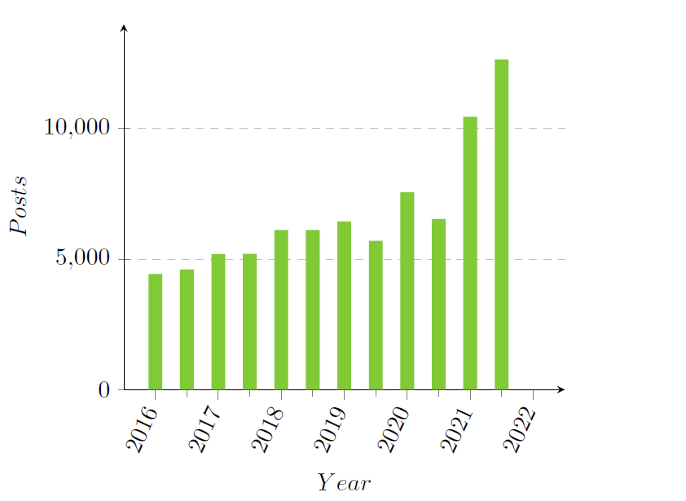
Behov av utbildade inom systemutveckling

Slide 13
Glapp i behov i antal, hur ser det ut med innehållet?

Slide 14
Högre utbildning
Följer lagstiftning och generella mål, mer generell
Utvärdering och uppföljning – ytterst av UKÄ
Kompetens
Forskningsanknytning
Måluppfyllelse
Lika villkor
Breddad rekrytering
Studentinflytande

Slide 15
Vad efterfrågar branschen?
Extremt stor variation (bland annat historik)
Tekniska kunskaper och teknisk kompetens
Soft Skills
Kommunikation
Processer
Att arbeta på distans
Team-grupparbete

Slide 16
Kontinuerlig utvärdering av gapet mellan industrins behov och utbildningsinnehåll
Job Market AnalyseR - JMAR
Open source
Nyckelordssökning – fokus programmeringsspråk
Jobbannonser 2016-2022
Utbildningsplaner från utbildningar inom software engineering
Visionen är ett flexibelt verktyg

Slide 17
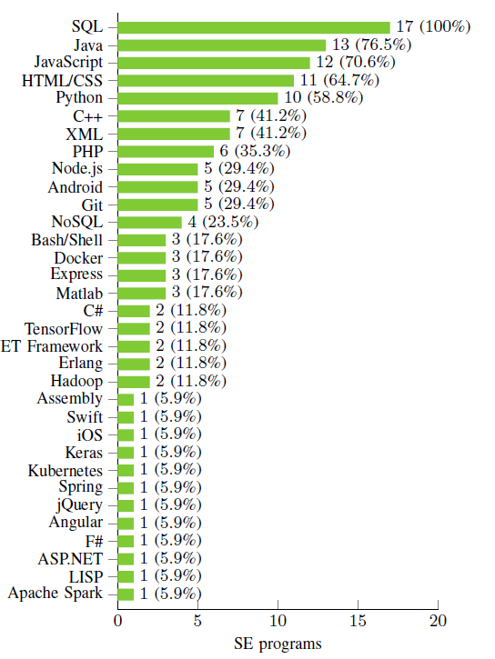
Programmeringsspråk - utbildningsplaner

Slide 18
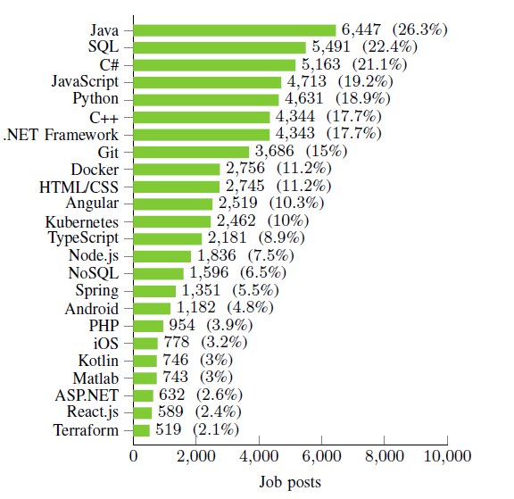
Branschens behov

Slide 19
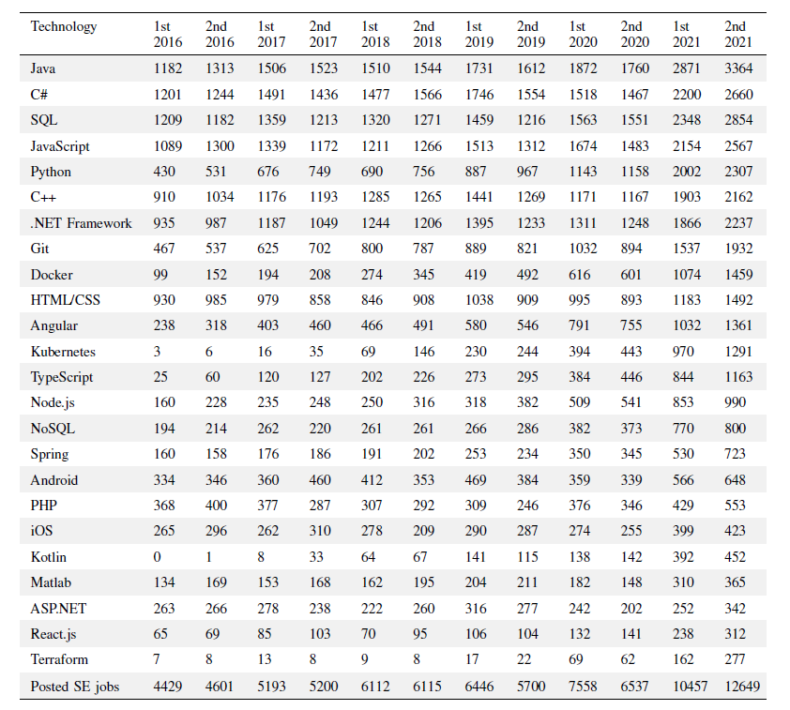

Slide 20
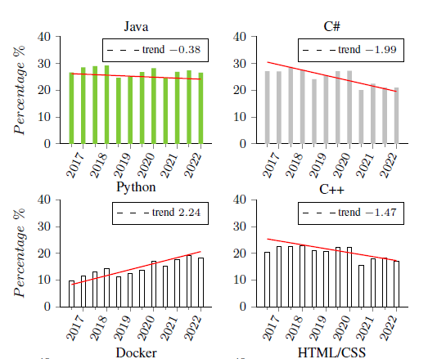
Trender

Slide 21
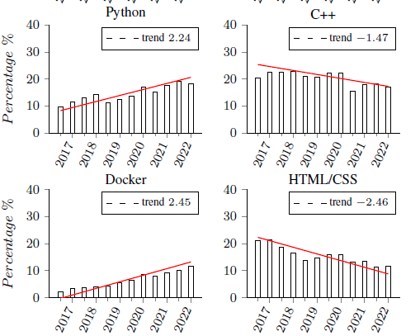
Trender

Slide 22
Förslag på förändringar
C# is the third most requested skill in the industry (21.1%), but only taught at two SE programs (11.8%)
Java which was most in-demand (26.3%) and taught at 13 SE programs (76.5%)
The increased usage of container technologies in the industry suggests that it also could be an area of improvement since Kubernetes is only included in one SE program.
Some of the lesser taught technologies were even less in demand by the industry such as, LISP, F#, Erlang, Hadoop to name a few. Educational programs might consider replacing them.
TypeScript was a technology seeing both an increase in demand and ranked 13th highest in demand in the industry but was not taught at any SE program.

Slide 23
Livslångt lärande
Stor utveckling i snabbt tempo
Ständigt lärande
Större tekniksprång – kan kräva särskilda insatser

Slide 24
Utmaningar med livslångt lärande i praktiken
Få tid till kompetensutveckling
Tidsperspektivet
Arbetsintegrerat

Slide 25
Intresserade sökes
Testa, utveckla och utvärdera nya modeller för kompetensutveckling i arbetslivet

Slide 26
Att utbilda när ”allt” är i ständig rörelse och utveckling
Sakerna
Sätten
Samhället

Slide 27
Tack
Lena-maria.oberg@miun.se

